Slide 1
Immunologie - Cancer
Parcours Recherche
Responsable JM Lacorte
Dr M. Boissan
Dr E. Brissot
Pr D Buob
Dr J Denis
Pr I Elalamy
Pr J Gligorov
Pr S Georgin-Lavialle
Pr JM Lacorte
Pr M Miyara
Année universitaire 2023 - 2024

Slide 2
Les objectifs pédagogiques
Physiopathologie cellulaire et moléculaire des maladies de l’immunité et du cancer
Approches méthodologiques et diagnostiques
Thérapies innovantes
Conférences - séminaires
Raisonnement expérimental et scientifique
Lecture critique d’article scientifiques et présentation orale d’article
Elaboration d’un projet de recherche – découverte d’un laboratoire de recherche

Slide 3
La maquette
Construction d’un parcours personnalisé
Année | Semestre 1 | Semestre 2
DFGSM2 Choix semaine du 6 novembre | Innovation en Biologie Cellulaire Pr JM Lacorte – Dr J. Denis | Immunologie – Santé Pr M Miyara
 | Mécanismes cellulaires et moléculaires des processus cancéreux Dr M. Boissan | Onco-hématologie moléculaire et cellulaire Dr Eolia Brissot
DFGSM3 Choix semaine du 16 octobre | Immunité innée Pr S Georgin-Lavialle | Médecine personnalisée en cancérologie Pr J Gligorov
 | Immunologie, maladies rénales et transplantation Pr D Buob | Pathologies de l’hémostase Pr I Elalamy
Sondage Survey : expression des vœux et motivation
Responsable de l’enseignement retient les candidatures

Slide 4
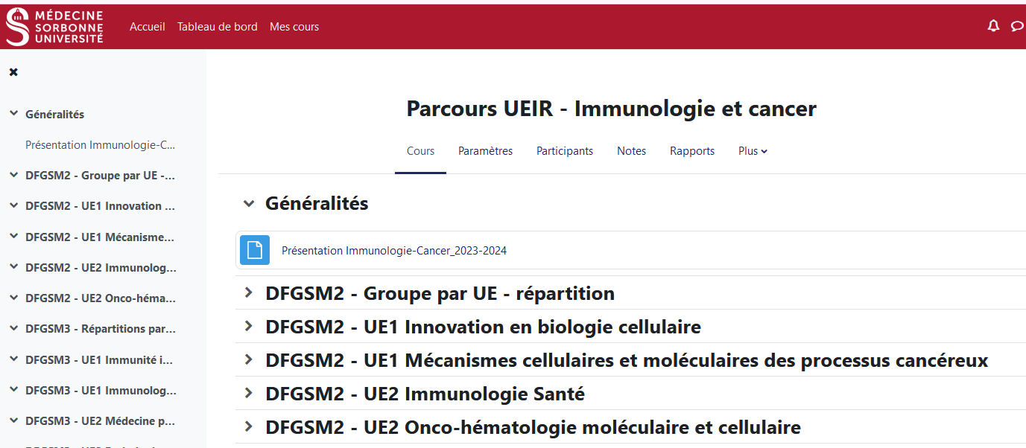
La maquette
https://moodle-medecine.sorbonne-universite.fr/moodle/course/view.php?id=1707

